Slide 1
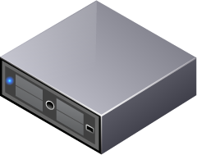
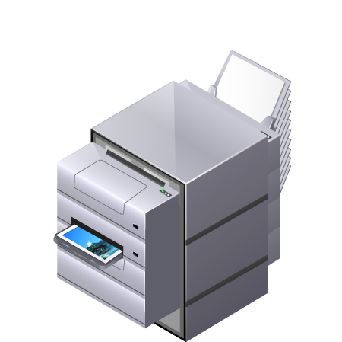
Medical Gate（メディカルゲート）システム概念図
別紙２
NTTデータ
クレジットカード決済基盤
NTT西日本 堂島データセンター
JCB ・
セゾンへ
外部セグメント向け
仮想サーバー群
患者ポータル、クレジット決済連携サーバー等
大阪府立病院機構 契約ラック内
NTTネオメイト
セキュリティ監視（SoC）
外部セグメント
Firewall
インフラ監視
ｲﾝﾀｰﾈｯﾄ
権威DNS
内部セグメント
患者さま環境
SSL/TLS
仮想基盤
内部セグメント向け
仮想サーバー群
職員用患者管理サーバー、請求管理サーバー、
データベースサーバー
バックアップサーバー等
NTT西日本・
オプテージ回線
各センター
医事グループ
検証用スマホ
IP-VPN
MG用PC・ﾌﾟﾘﾝﾀ

